Slide 1
MySQL数据库应用3
2020导学方案
BUSINESSTEMPLATE
制作人：郝 文

Slide 2
CONTENTS
1
PART ONE
PART TWO
2
如何登录平台学习
课程考核方式及学习方法
PART THREE
PART FOUR
3
4
完成形考任务方法
论坛发贴方法及要求
5
PART FIVE
导学教师联系方式

Slide 3
part1
如何登录学习平台

Slide 4
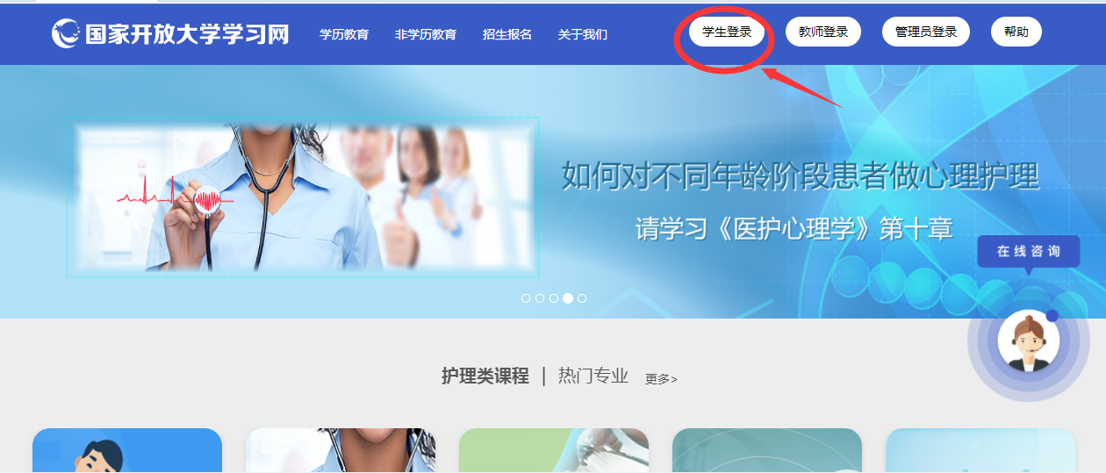
1
PART ONE
先打开国家开放大学学习平台，点击学生登录。

Slide 5
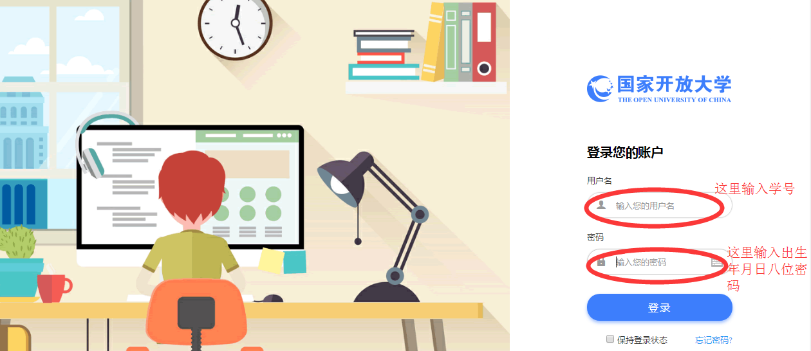
1
PART ONE
请输入用户名（学号），密码（出生年月日八位）。

Slide 6
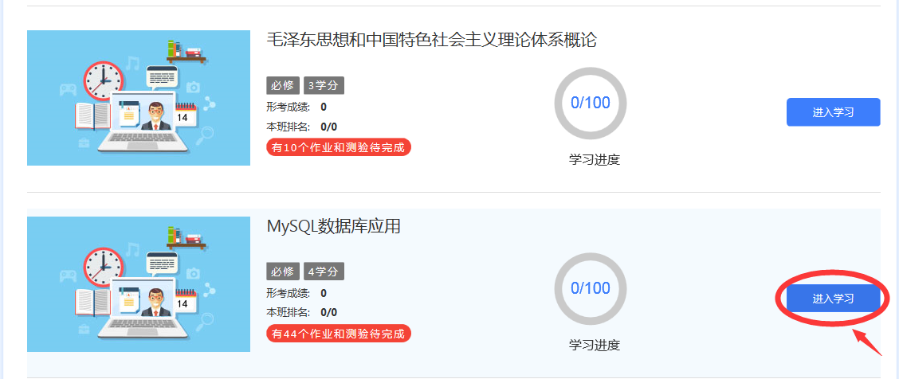
1
PART ONE
首先登录到学习页面，在所学课程中选择《MySQL数据库应用》点击进入。

Slide 7
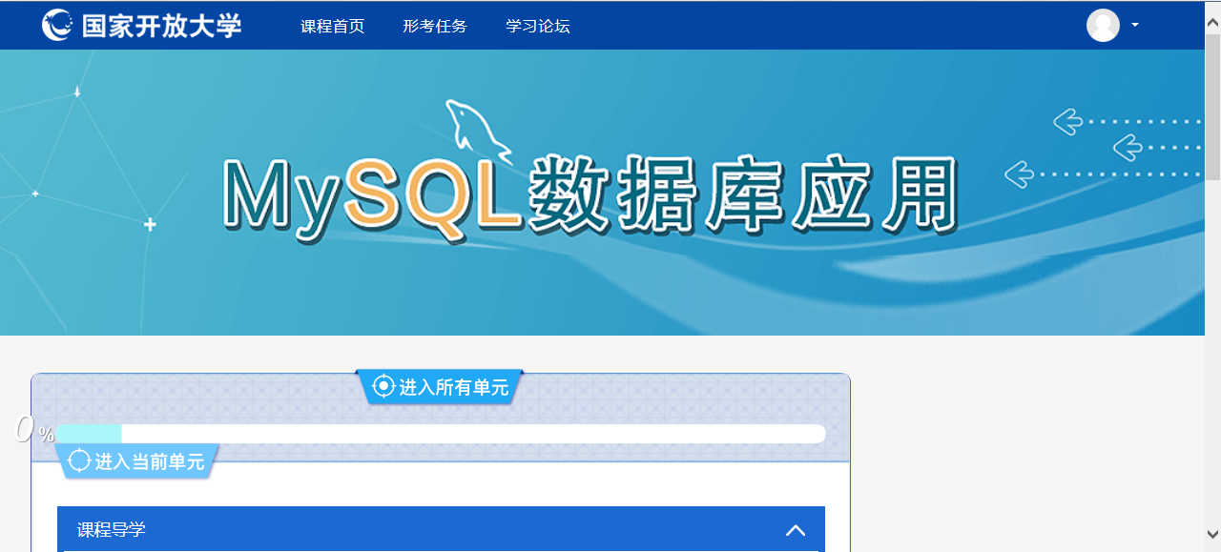
1
PART ONE
进入到课程学习主页。

Slide 8
part2
课程考核方式及
学 习 方 法

Slide 9
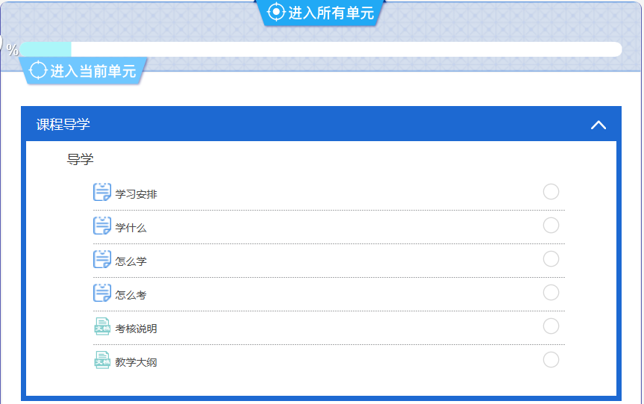
2
PART TWO
进入到课程学习主页，点击课程导学，查看课程学习方法。

Slide 10
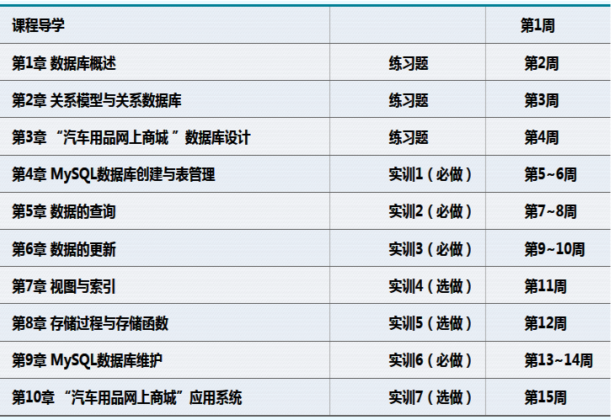
2
PART TWO
先点击课程导学里的学习安排，查看本门学习周期。

Slide 11
2
PART TWO
再点击课程导学里的学什么，了解课程学习目标。

Slide 12
2
PART TWO
再点击课程导学里的怎么学，了解课程学习方法。

Slide 13
2
PART TWO
再点击课程导学里的怎么考，了解课程考试形式。

Slide 14
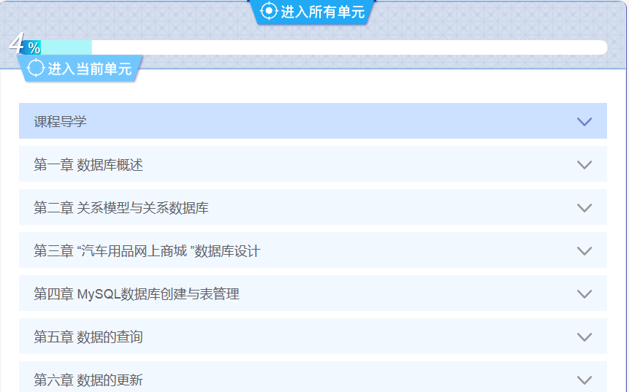
2
PART TWO
进入到课程学习主页，点击课程导学，查看课程学习内容。

Slide 15
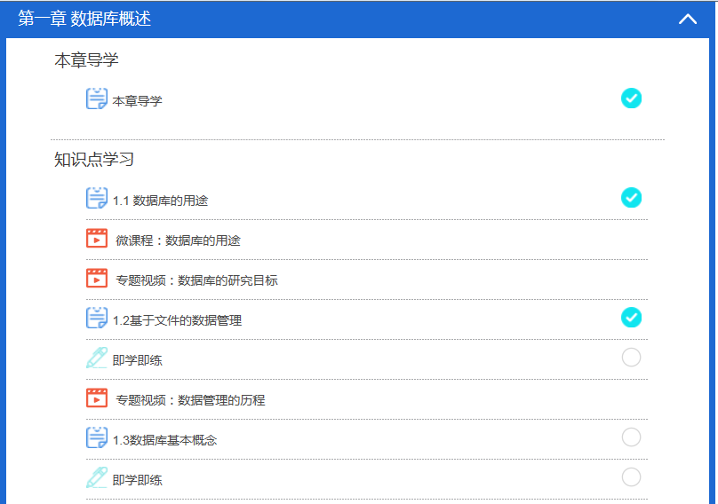
2
PART TWO
以第一章为例，分别点开每个学习内容学习，学习后标记会打一个对勾，每节都有即学即练需要做。

Slide 16
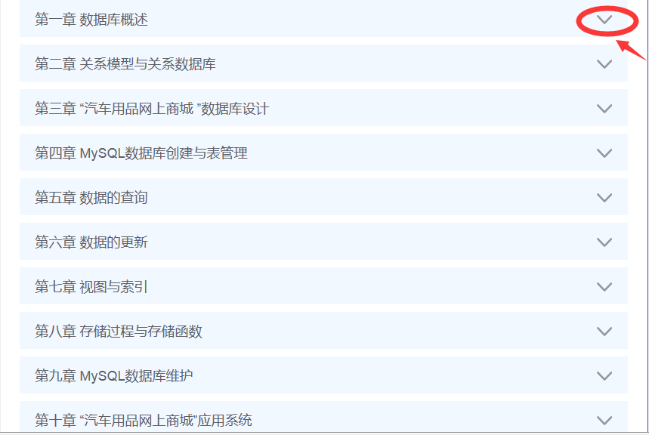
2
PART TWO
点击这里下拉式菜单进行各章节内容的学习。

Slide 17
part3
完成形考任务方法

Slide 18
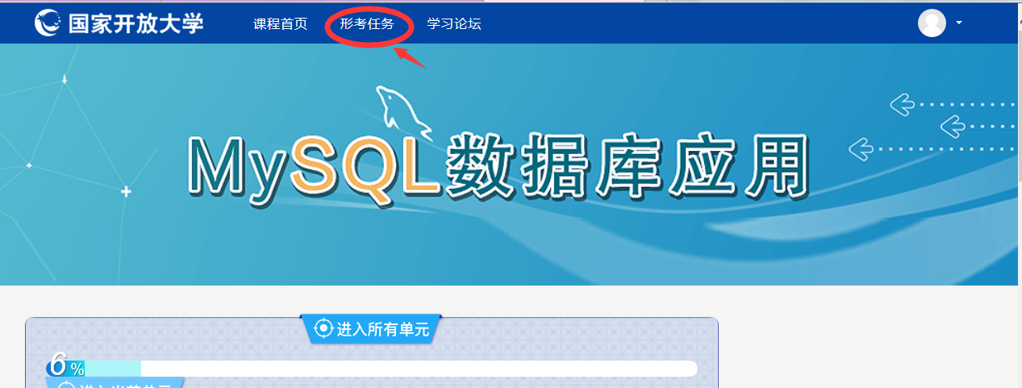
3
PART THREE
点击这里来完成形考作业。

Slide 19
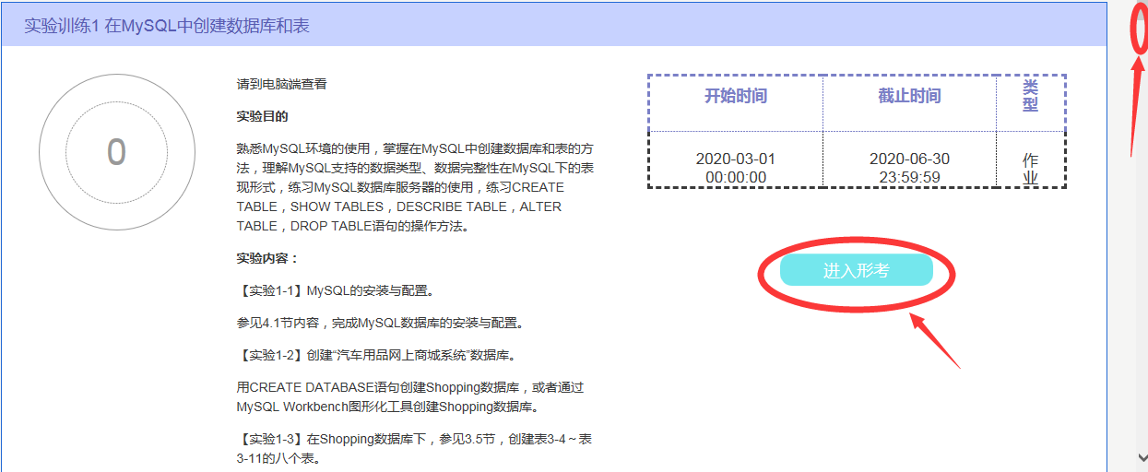
3
PART THREE
点击这里进入第一章形考任务，拉动滚动条依次完成每个章节的任务。

Slide 20
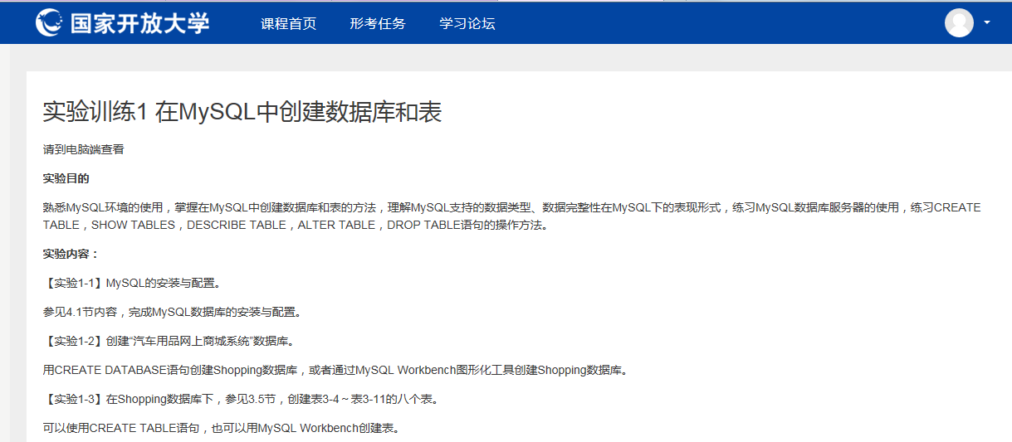
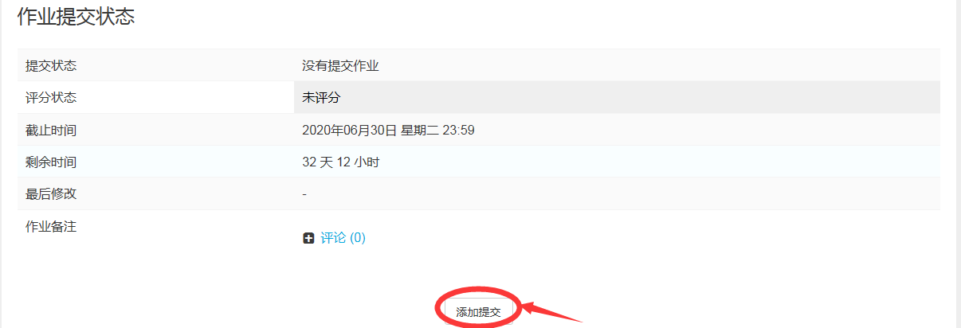
3
PART THREE
本门课程作业是实验，提交作业是实验报告，点击添加提交来添加你写好实验报告。

Slide 21
3
PART THREE
最多可以上传一个附件，如果有多个文件需要打包上传，也可以通过拖放文件来上传，最后点击保存更改。

Slide 22
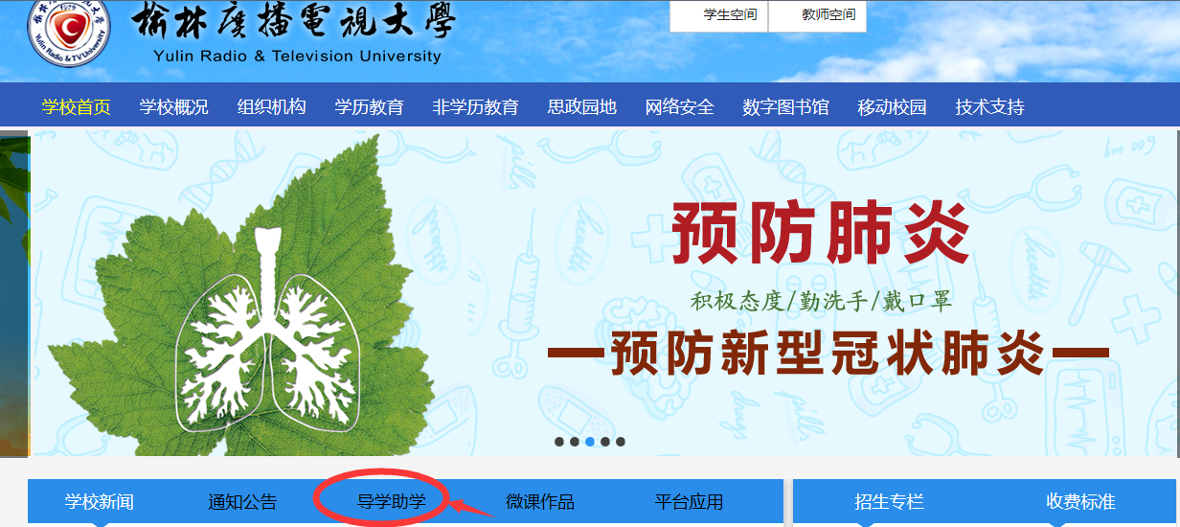
3
PART THREE
作业参考答案可以在榆林电大导学助学栏目下载。

Slide 23
part4
论坛发贴方法及要求

Slide 24
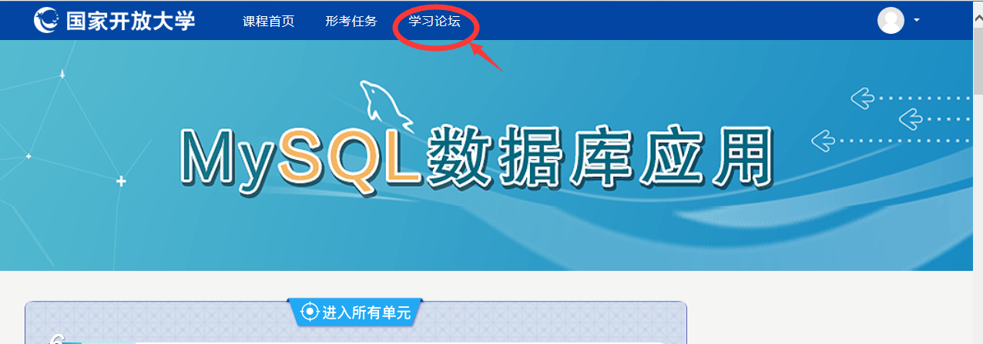
4
PART FOUR
点击这里开始学习讨论。

Slide 25
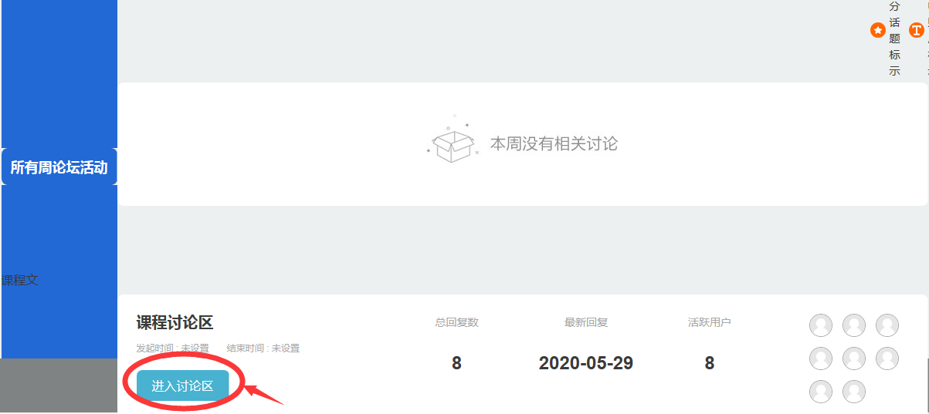
4
PART FOUR
点击这里开始学习讨论。

Slide 26
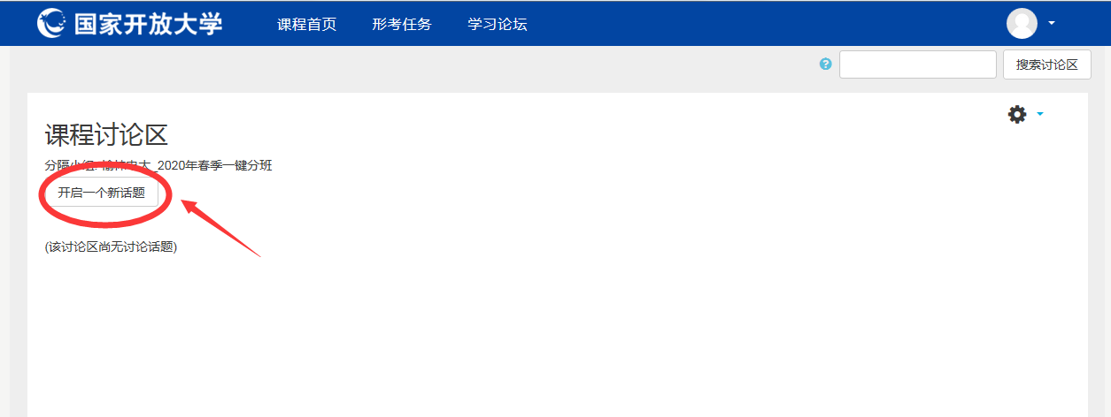
4
PART FOUR
点击开启一个新话题开始讨论学习。

Slide 27
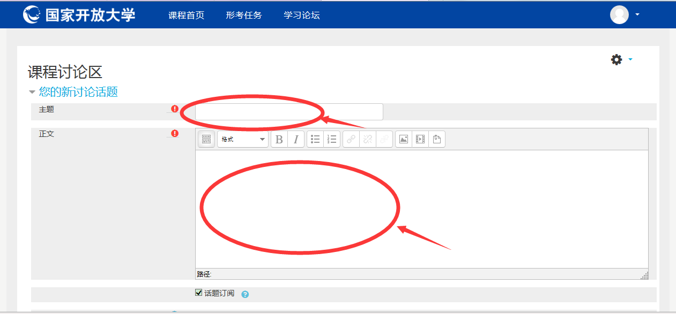
4
PART FOUR
在这里填写你要问的问题，主题和正文都要填写。

Slide 28
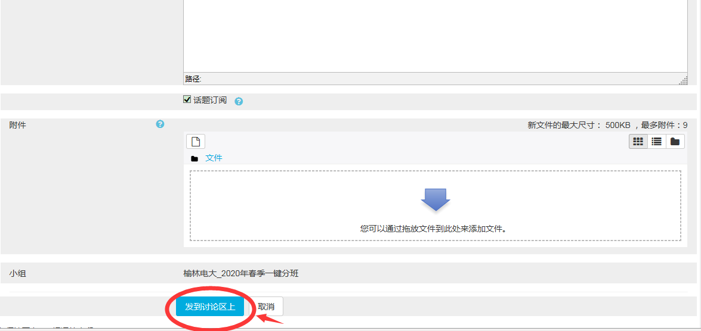
4
PART FOUR
最后点击发到讨论区上，完成一个贴子。

Slide 29
4
PART FOUR
温 馨 提 示
该门课程发贴至少十贴以上

Slide 30
5
PART FIVE
辅导老师联系方式
联系我们：如在学习过程中遇到问题，可以随时联系到课程任课教师，用QQ或者微信、打电话咨询，到学校来请教等方式都可以进行学习。
QQ号码：1248852260
微信号码与手机同号：18992202660

Slide 31
祝同学们圆满完成 学 习 任 务！
制作人：郝 文

